Slide 1
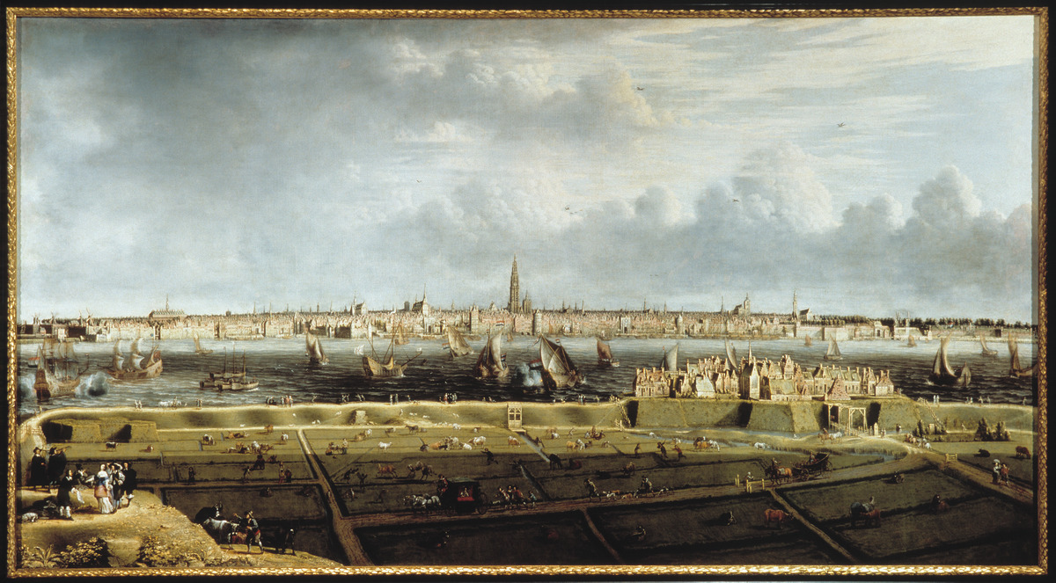
Steden en Burgers
De Republiek (1602-1700)

Slide 2
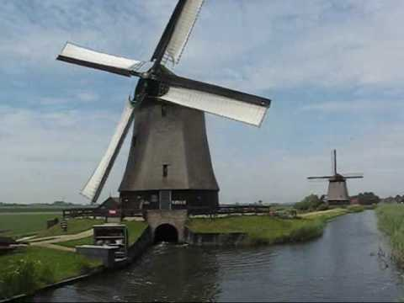
Leidende vraag + Leerdoelen
Steden en Burgers in de Lage Landen
Leidende vraag:
In hoeverre bepaalde de burgerij de ontwikkelingen in de Republiek in de Gouden Eeuw (1602-1700)?
Leerdoelen:
Hoe ontstond in de Republiek een oorlogseconomie?
Hoe en waardoor vond snelle economische groei plaats?
Hoe en waardoor eindigde de Gouden Eeuw?
De Republiek
(1602-1700)
De Republiek

Slide 3
Oorlogseconomie in de Republiek
Steden en Burgers in de Lage Landen
Vanaf 1588 ontstaan in de Republiek een oorlogseconomie
Aanpassing economie aan militaire belangen
Gewesten kunnen gezamenlijk sterk leger + vloot inzetten
Wordt opgebracht door belastingen
Republiek = confederatie = statenbond
Gewesten hebben eigen belastingen en betalen met verdeelsleutel mee aan gezamenlijke uitgaven
Staten-Generaal geeft obligaties (schuldpapieren) uit
Regenten kopen obligaties en krijgen rente daarop
De Republiek
(1602-1700)
Oorlogseconomie

Slide 4
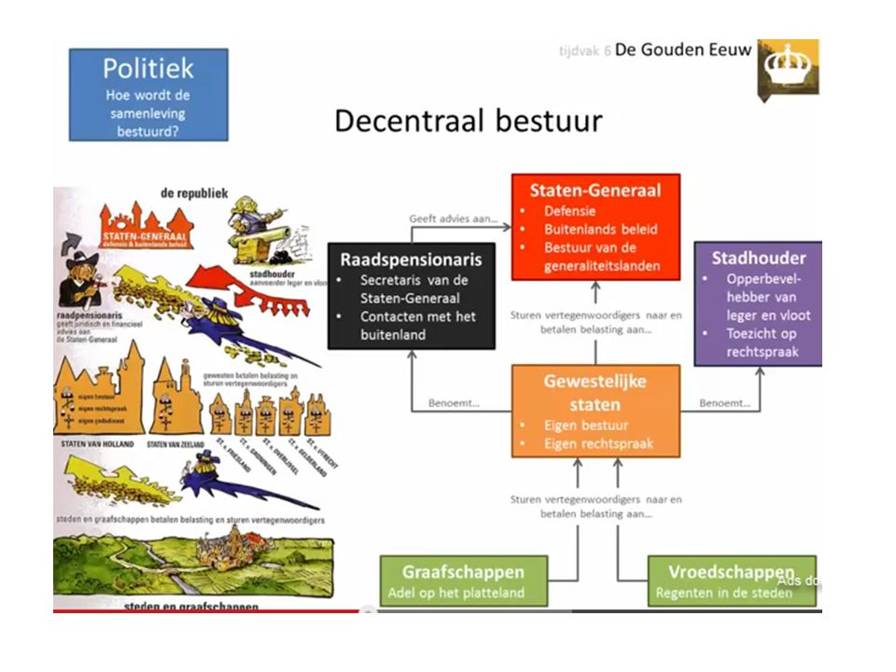
Oorlogseconomie in de Republiek
Steden en Burgers in de Lage Landen
De Republiek
(1602-1700)
Oorlogseconomie

Slide 5
Oorlogseconomie in de Republiek
Steden en Burgers in de Lage Landen
Belastingen in de Republiek zijn hoog
Dat wordt geaccepteerd, omdat steden en gewesten daar zelf over beslissen
Stadhouders moeten privileges van steden en gewesten accepteren
Stadhouders streven wel naar eenheid tussen gewesten
Stadhouders streven wel naar roem en aanzien voor familie
Regenten:
Handel en welvaart nodig om oorlog te financieren
Willen eigen handelspositie versterken
Willen Spanje en Portugal verzwakken
Richten in 1602 de VOC op
Richten in 1621 de WIC op
WIC is minder winstgevend, maar militair belangrijker dan de VOC
Door verovering Zilvervloot (1628) geldnood Spanje
De Republiek
(1602-1700)
Oorlogseconomie

Slide 6
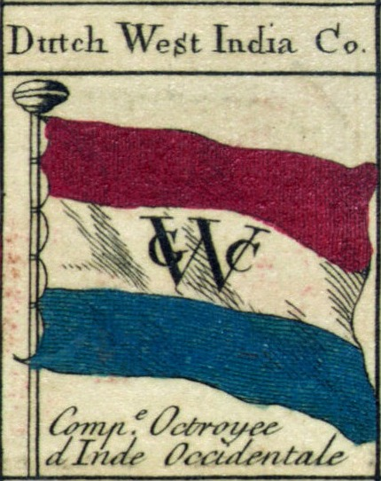
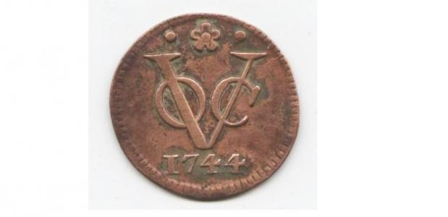
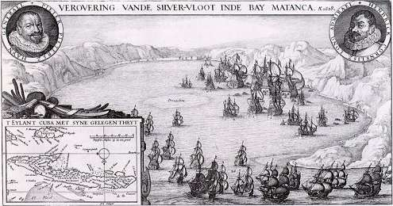
Oorlogseconomie in de Republiek
Steden en Burgers in de Lage Landen
De Republiek
(1602-1700)
Oorlogseconomie

Slide 7
Controlevragen
Steden en Burgers in de Lage Landen
Geef een ander woord voor statenbond.
Confederatie
Waarom geeft de Staten-Generaal obligaties uit?
Met deze leningen kan bijvoorbeeld het leger en vloot betaald worden
Juist of onjuist? “In militair opzicht is de WIC belangrijker dan de VOC.”
Juist
Door welke gebeurtenis komt Spanje in acute geldnood?
Door de verovering van de Zilvervloot in 1628
De Republiek
(1602-1700)
Oorlogseconomie

Slide 8
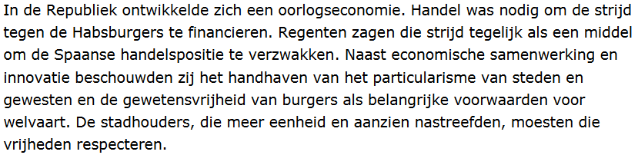
Stofomschrijving
Steden en Burgers in de Lage Landen
Leerdoel:
Hoe ontstond in de Republiek een oorlogseconomie?

Slide 9
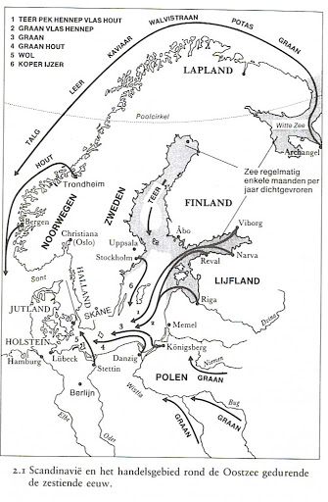
Economische groei in de Republiek
Steden en Burgers in de Lage Landen
Val van Antwerpen (1585)
Nederlanders beheersen internationale handel
‘Vrachtvaarders van Europa’
Specerijen uit Azië
Suiker uit Amerika
Europese handel meest winstgevend
Handel in Oostzeegraan
Ook handel met de vijand!
Spanje heeft graan en timmerhout nodig uit Zweden en Noorwegen
De Republiek
(1602-1700)
Economische groei

Slide 10
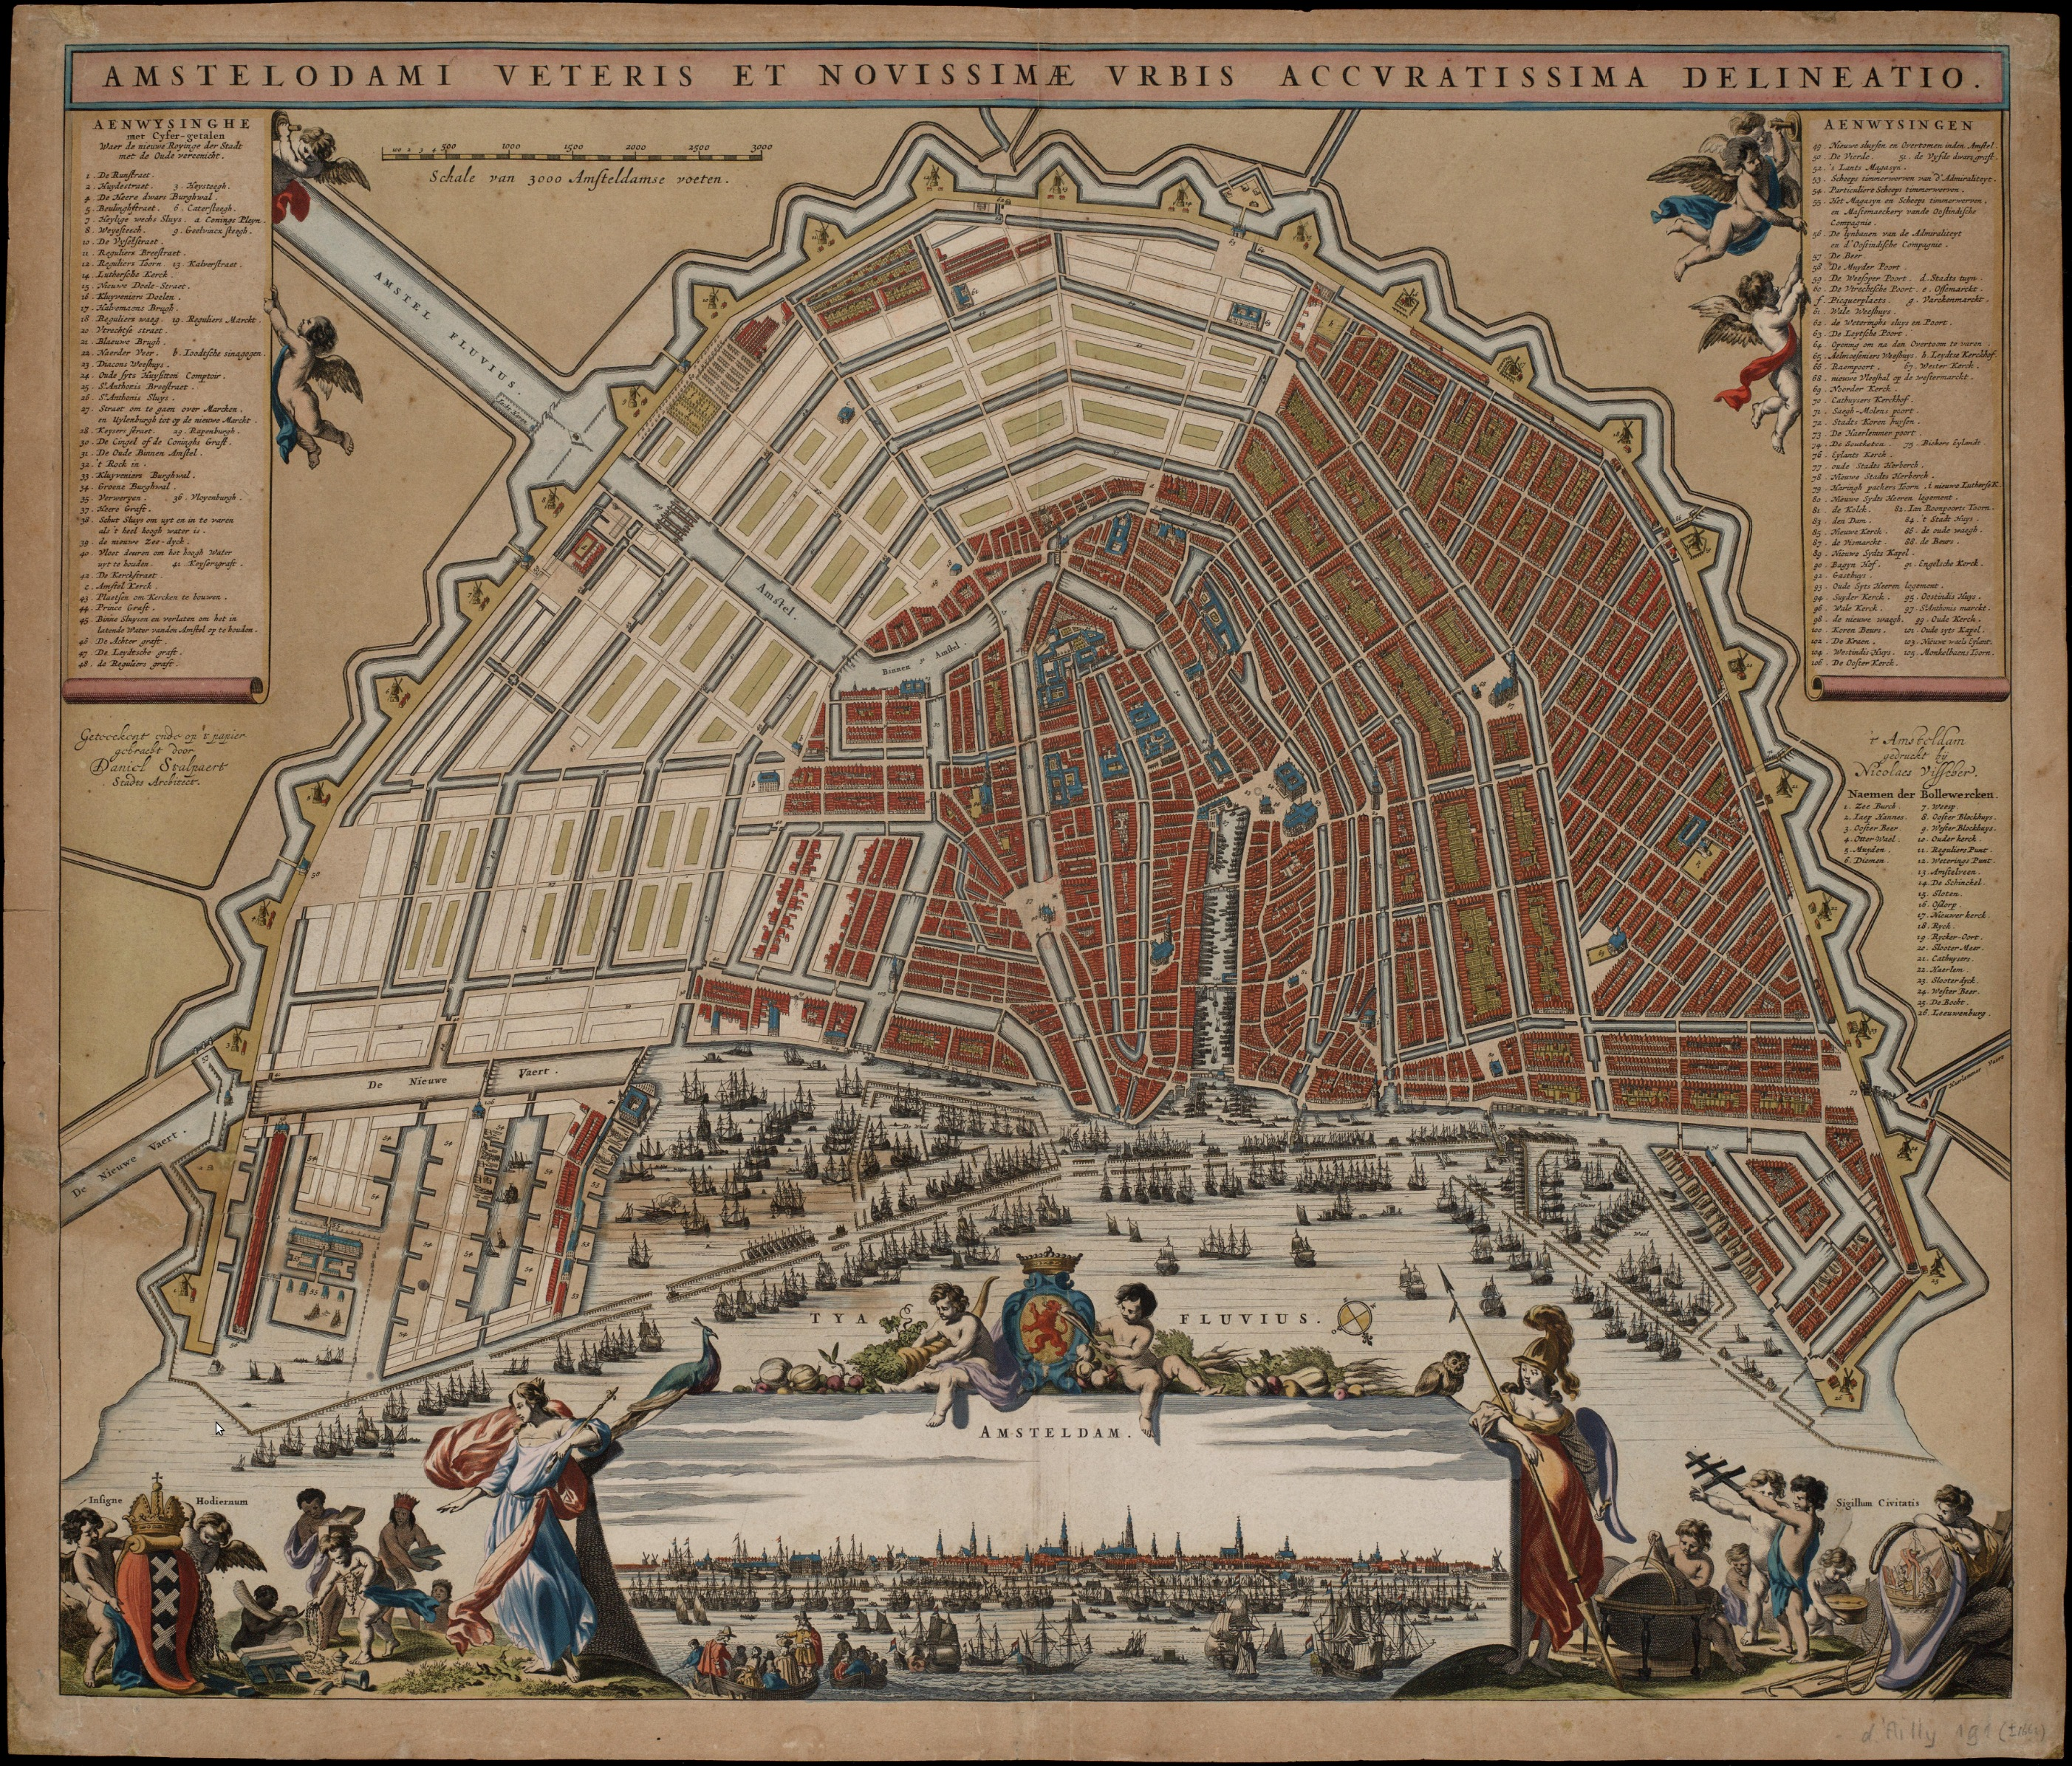
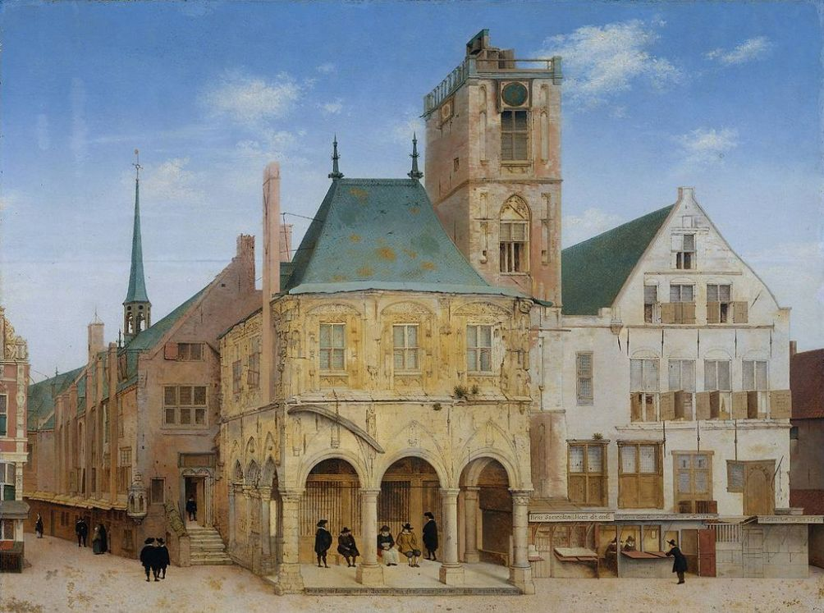
Economische groei in de Republiek
Steden en Burgers in de Lage Landen
Amsterdam wordt de stapelmarkt van Europa
Koopmansbeurs in 1611
Stijging inwoneraantal naar 200.000 in 1660
De Republiek
(1602-1700)
Economische groei
https://upload.wikimedia.org/wikipedia/commons/3/36/Amsterdam1662.jpg

Slide 11
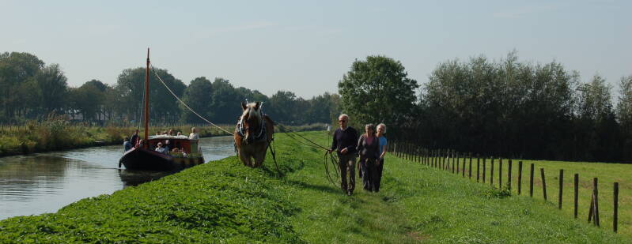
Economische groei van de Republiek
Steden en Burgers in de Lage Landen
Aanleg grachtengordel vanaf 1612
Koopmanshuizen en pakhuizen
Herengracht, Keizersgracht, Prinsengracht
Ook groei van andere steden:
Leiden (textiel)
Haarlem (linnen)
Rotterdam (havenstad)
De steden vormen een netwerk, elk met eigen specialismen
Binnenlands transport door netwerk openbaar vervoer
Kanalen met trekvaarten
Platteland draagt ook bij aan economische groei
Op veengronden hennep (zeil en touw) en koeien (kaas)
Langs rivieren steenfabrieken
Zaanstreek centrum scheepsbouw
De Republiek
(1602-1700)
Economische groei

Slide 12
Economische groei in de Republiek
Steden en Burgers in de Lage Landen
Gouden Eeuw = 1585-1672
Rijkste land ter wereld
Welvaart ongelijk verdeeld
Kooplieden en regenten steenrijk
Stadspaleizen en buitens
Kopen van adellijke titels
Ook anderen profiteren van welvaart
Ambachtslieden
Winkeliers en herbergiers
Bloeiende schilderkunst
Er is een markt voor schilderijen
Rijke opdrachtgevers
Ook gewone burgers kopen schilderijen
De Republiek
(1602-1700)
Economische groei

Slide 13
Economische groei in de Republiek
Steden en Burgers in de Lage Landen
Waarom heeft de Republiek economische voorsprong?
- Andere landen zijn verzwakt door oorlog of conflict
- Tijdens Tachtigjarige Oorlog geen gevechten in Holland en Zeeland
- In Heilige Roomse Rijk (=Duitse Rijk) de Dertigjarige Oorlog (1618-1648)
- In Engeland en Frankrijk godsdienstoorlogen en strijd tussen koning en adel
In de Zuidelijke Nederlanden oorlogsgeweld
Vlaamse en Brabantse ambachtslieden en kooplieden migreren naar het Noorden en gaan naar steden als Amsterdam, Leiden, Haarlem
Arbeidsmigranten leveren bijdrage aan economie:
Leiden impuls textielnijverheid door gevluchte Vlamingen
Veel laaggeschoolde Duitsers in dienst bij VOC of graven kanalen en grachten
De Republiek
(1602-1700)
Economische groei

Slide 14
Economische groei in de Republiek
Steden en Burgers in de Lage Landen
Stedelijke elite = kooplieden en regenten
Particularisme + gewetensvrijheid belangrijk voor welvaart
Handelsbelangen bevorderen
Kooplieden krijgen steun van overheid
Gewetensvrijheid bevordert handel
Kooplieden + regenten werken samen en doen aan innovatie
Samenwerking in compagnieën
Financieren grote projecten (trekvaarten, droogmakerijen)
Ontwikkeling nieuwe gewassen (tulpen)
Ontwikkeling betere molens (houtzaagmolen)
Nieuw schip: de fluit. Kan met minder bemanning meer vervoeren (dus minder vervoerskosten en hogere winst)
De Republiek
(1602-1700)
Economische groei

Slide 15
Controlevragen
Steden en Burgers in de Lage Landen
Met welke gebeurtenis begint de Gouden Eeuw?
Met de Val van Antwerpen in 1585
Nederlanders zijn “vrachtvaarders van Europa”. Wat wordt hiermee bedoeld?
Nederlanders vervoerden en handelden in producten door heel Europa
Waarom wordt de Grachtengordel aangelegd?
Dit kwam door de snelle bevolkingsgroei en toenemende welvaart
Geef 2 voorbeelden waarmee het platteland ook bijdraagt aan de Gouden Eeuw.
Op veengebieden worden gewassen verbouwd en koeien gehouden voor kaas
Juist of onjuist? “In de Noordelijke Nederlanden wordt hevig gevochten, terwijl het in de Zuidelijke Nederlanden vrij rustig is.”
Onjuist. In de Noordelijke Nederlanden werd niet gevochten
Geef een voorbeeld van innovatie.
Compagnieën, financiering grote projecten, nieuwe gewassen
De Republiek
(1602-1700)
Economische groei

Slide 16
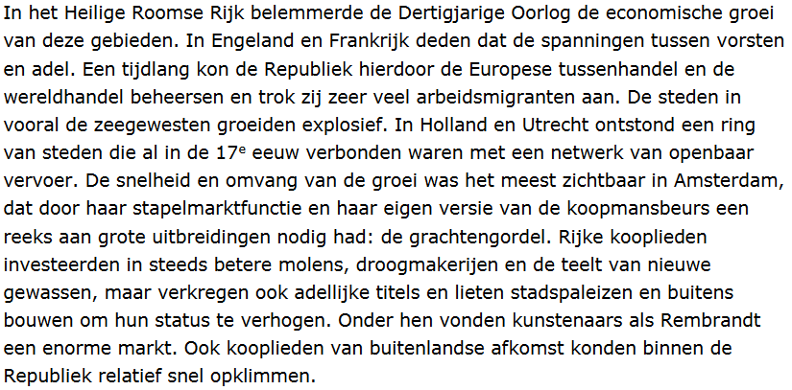
Stofomschrijving
Steden en Burgers in de Lage Landen
Leerdoel:
Hoe en waardoor vond snelle economische groei plaats?

Slide 17
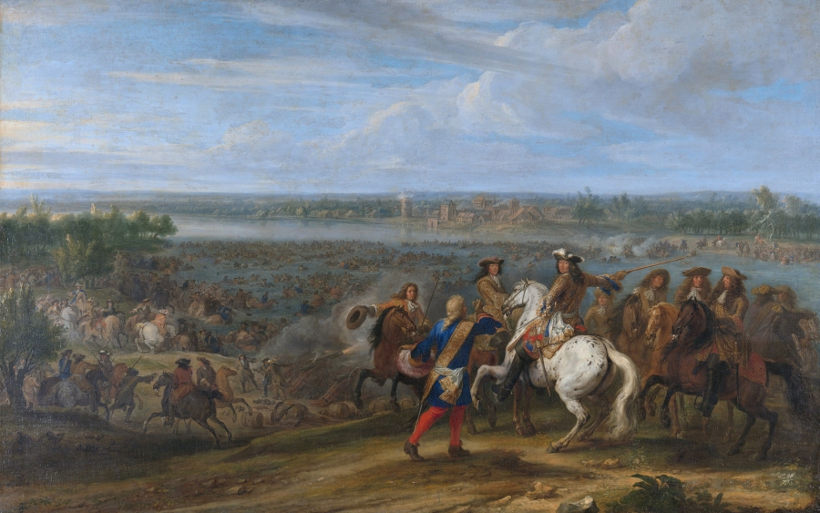
Eind van de Gouden Eeuw
Steden en Burgers in de Lage Landen
Waardoor een einde aan de Gouden Eeuw?
Einde aan burgeroorlogen en opstanden in Engeland en Frankrijk
Opkomst krachtige staten
Eigen economieën gesteund met subsidies en importtarieven
Mercantilisme = bevorderen eigen economie. Engeland en Frankrijk willen eigen economie bevorderen en die van de Republiek schaden
Acte van Navigatie (1651): Alleen Engelse schepen mogen goederen naar Engelse havens vervoeren.
Leidt tot 2 zeeoorlogen met Engeland door Republiek
Kleine confederale Republiek kan niet op tegen centraal geregeerde staten Engeland en Frankrijk
Frankrijk grote bedreiging o.l.v. Lodewijk XIV
De Republiek
(1602-1700)
Einde Gouden Eeuw
Lodewijk XIV bij Lobith in 1672

Slide 18
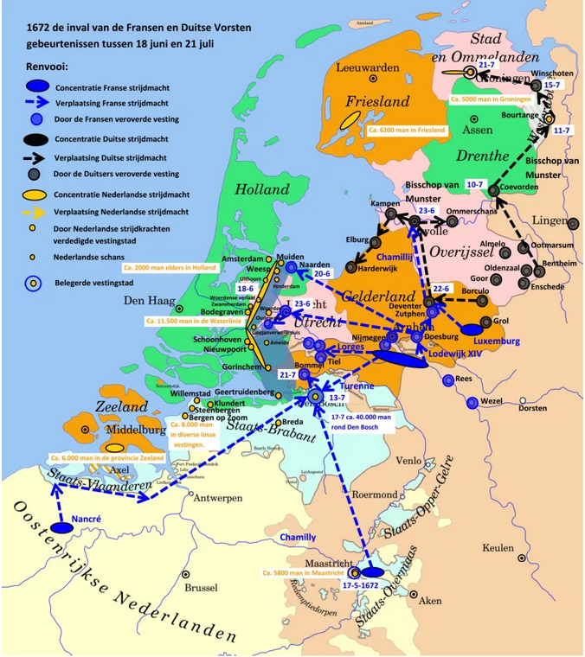
Eind van de Gouden Eeuw
Steden en Burgers in de Lage Landen
De Republiek
(1602-1700)
Einde Gouden Eeuw

Slide 19
Eind van de Gouden Eeuw
Steden en Burgers in de Lage Landen
In de Republiek neemt dynamiek af
Welvaart neemt nog toe en economie groeit nog
Innovatie neemt af
Regenten trekken zich terug uit handel
Regenten verdienen goed met leningen
Oligarchisering = kleine groep heeft steeds grotere macht
Onvrede over ‘regentenkliek’ door het gemeen dat weinig profiteert van welvaart
Groeiende politieke tegenstelling tussen staatsgezinden en prinsgezinden (ook wel: oranjegezind)
Staatsgezinden = gewestelijke Staten zijn soeverein
De Republiek
(1602-1700)
Einde Gouden Eeuw

Slide 20
Eind van de Gouden Eeuw
Steden en Burgers in de Lage Landen
Na Tachtigjarige Oorlog had Staten-Generaal geen stadhouder meer benoemd
Het gewone volk werd steeds meer Oranjegezind
Rampjaar (1672)
Republiek aangevallen door Engeland, Frankrijk, Munster, Keulen
Regenten kregen schuld van zwakte van het leger
Willem III wordt tot stadhouder benoemd
Johan en Cornelis de Witt als belangrijkste regenten kregen schuld van woedende menigte en worden vermoord
Republiek overleeft Rampjaar, maar Gouden Eeuw is voorbij
Economie groeit niet meer, steden raakten in verval
Verval textielnijverheid
Toenemende concurrentie
Londen centrum internationale handel en bankwezen
De Republiek
(1602-1700)
Einde Gouden Eeuw

Slide 21
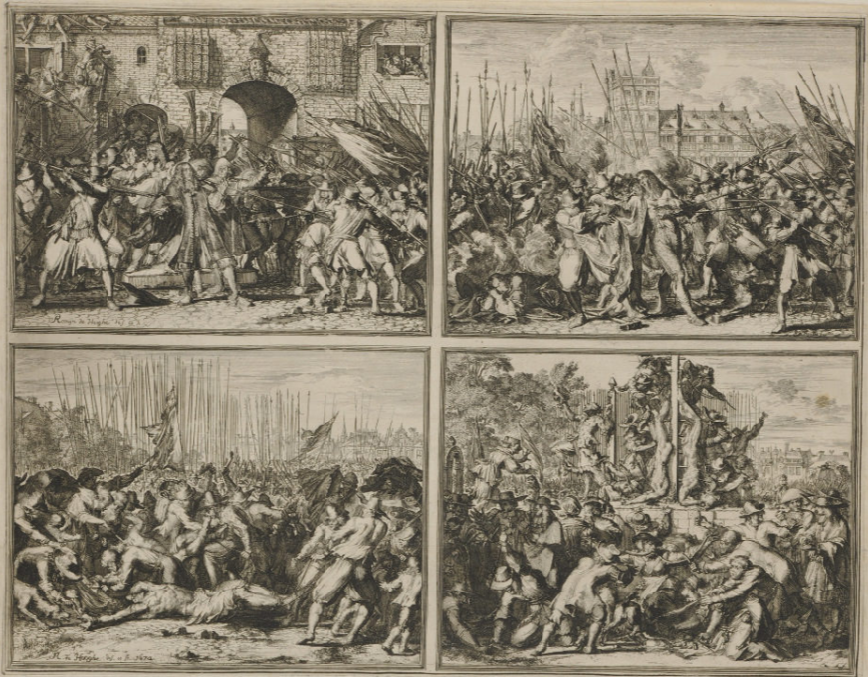
Eind van de Gouden Eeuw
Moord op gebroeders De Witt
Steden en Burgers in de Lage Landen
De Republiek
(1602-1700)
Einde Gouden Eeuw

Slide 22
Controlevragen
Steden en Burgers in de Lage Landen
Welke 2 landen vormen een steeds grotere bedreiging voor de Republiek?
Engeland en Frankrijk
Juist of onjuist? “Omdat Engeland een confederatie is, kan de centrale staat krachtig optreden.”
Onjuist. De Republiek was een confederatie
Wat wordt bedoeld met ‘mercantilisme’?
Het bevorderen van je eigen economie met bijvoorbeeld importtarieven
Vul aan: “In de Republiek is een tegenstelling tussen [ ….. ] en prinsgezinden
Staatsgezinden
In welk jaar is het Rampjaar?
1672
De Republiek
(1602-1700)
Einde Gouden Eeuw

Slide 23
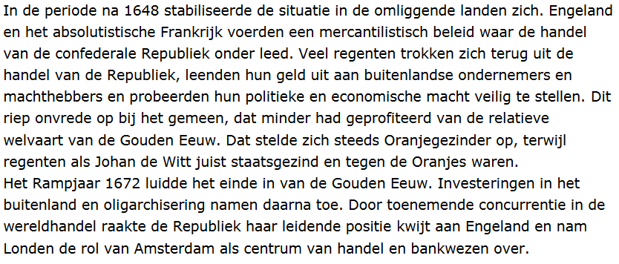
Stofomschrijving
Steden en Burgers in de Lage Landen
Leerdoel:
Hoe en waardoor eindigde de Gouden Eeuw?

